Slide 1



3
1
1
Voyages et découvertes
7
Outils de langue et Préparation de la tâche

Slide 4







Support PPT
Cahier de l’élève
Fiche technique de préparation de la séance
Livret de l’élève

Slide 5
Repérage dans l’unité didactique (1/3)
SEMAINE 1
Séance 1
Vocabulaire : S’approprier et utiliser le lexique des voyages et des déplacements.
Compréhension de l’oral : Identifier les émotions dans un récit oral.
Séance 2
Actes de parole : Partager des impressions sur un voyage en décrivant les lieux et en exprimant clairement ses émotions.
Production de l’oral : Partager des impressions dans une discussion autour d’un voyage.
Séance 3
Compréhension globale : Emettre des hypothèses sur le sens du texte à partir d’indices.
Lecture Fluence : Automatiser la reconnaissance des groupes de mots.
Séance 4
Compréhension détaillée : Regrouper le vocabulaire par thème pour déduire l’idée générale et les idées principales d’un texte.

Slide 6
Repérage dans l’unité didactique (2/3)
SEMAINE 2
Séance 5
Vocabulaire : S’approprier et utiliser le lexique de l’aventure et de la découverte.
Compréhension globale : Emettre des hypothèses sur le sens du texte à partir d’indices.
Séance 6
Compréhension détaillée : Regrouper le vocabulaire par thème pour déduire l’idée générale et les idées principales d’un texte.
Lecture fluence : Renforcer l’automatisation de la reconnaissance des groupes de mots.
Séance 7
Outils de langue : Utiliser les marqueurs temporels pour situer une action dans le temps.
Préparation de la tâche : Comprendre la consigne et élaborer le plan de la lettre.
Séance 8
Tâche finale : Écrire une lettre pour raconter un voyage, décrire les lieux visités et exprimer ses impressions et ses émotions.

Slide 7
Repérage dans l’unité didactique (3/3)
SEMAINE 3
Séance 9
Consolidation : Consolider les acquis de l’unité didactique : vocabulaire, structures, actes de parole, fluence, stratégies de lecture, ...
Séance 10
Consolidation : Consolider les acquis de l’unité didactique : vocabulaire, structures, actes de parole, fluence, stratégies de lecture, ...
Fin de l’unité 1

Slide 8
Localiser des actions dans le temps avec des marqueurs de temps : pendant, dans, depuis, il y a.
Rédiger une lettre personnelle à un ami pour raconter un voyage.
Localiser dans le temps,
Émotions, sensations, impressions personnelles, …
Lieux visités, activités, moments importants
En-tête, formule d’appel, développement, conclusion.
Les stratégies enseignées pendant le modelage et pratiques pendant la séance sont :
Exprimer des émotions, sensations, impressions personnelles, …
Structurer une lettre personnelle.
Les outils : Grille, schéma, feedback immédiat, verbalisation et justification des réponses.
Pendant le feedback, attirer l’attention des élèves sur les erreurs fréquentes :
Produire des phrases pauvres (sans intégrer des sentiments, sensations, impressions, …).
Ne pas s’en tenir à la structure de la lettre personnelle ; ne pas respecter les paramètres de la situation.

Slide 9




Donner un feedback de manière efficace aux élèves
Pourquoi c’est important ?
Bonnes pratiques
Pratiques à éviter
Le feedback ne doit pas être un jugement sur l’élève ni sur ses capacités
Le feedback est une opportunité d’apprentissage pour les élèves en exploitant des erreurs ou de bonnes réponses
Le feedback permet aux élèves d’être conscients des critères de réussite d’une tâche
Le feedback encourage les élèves à identifier les erreurs à ne pas reproduire, ou alors les bonnes pratiques à renforcer
Demander aux élèves de justifier leurs réponses et de verbaliser leur raisonnement
Donner des feedback aux élèves de manière instantanée à chaque fois que l’occasion se présente (ne pas laisser passer des erreurs)
Donner un feedback spécifique, détaillé et objectif aux élèves:
« Voici pourquoi c’est une bonne réponse »; « Voici ce que tu as bien fait … »
« Voici pourquoi c’est une réponse incomplète. Voici l’erreur »
Ne pas donner de feedback ou donner du feedback de manière occasionnelle seulement
Donner un feedback générique sans préciser pourquoi: « Bien »; « C’est faux » ; « Excellent »
Porter un jugement de valeur sur l’élève: « Tu es intelligent »; « Tu es paresseux »; …
S’adresser uniquement à l’élève concerné
Pour plus d’informations Veuillez consulter le lien Suivant : «Banque des pratiques pédagogiques efficaces »
Autres questions ? Veuillez Contacter l’inspecteur encadrant

Slide 10
5 min
Outils de langue
25 min
Préparation de la tâche
20 min

Slide 12

Bonjour! Prêts pour démarrer notre séance ? Allons-y!

Slide 13


Nous allons consacrer la première partie de la séance d’aujourd’hui aux outils de langue.
Outils de langue
25 min
Des repères pour raconter !

Slide 14

Voici l’objectif des outils de langue.
Déclarer l’objectif de manière assertive, avec une voix claire et audible.
Outils de langue : Utiliser les marqueurs temporels pour situer une action dans le temps.

Slide 15
10 min

Slide 16
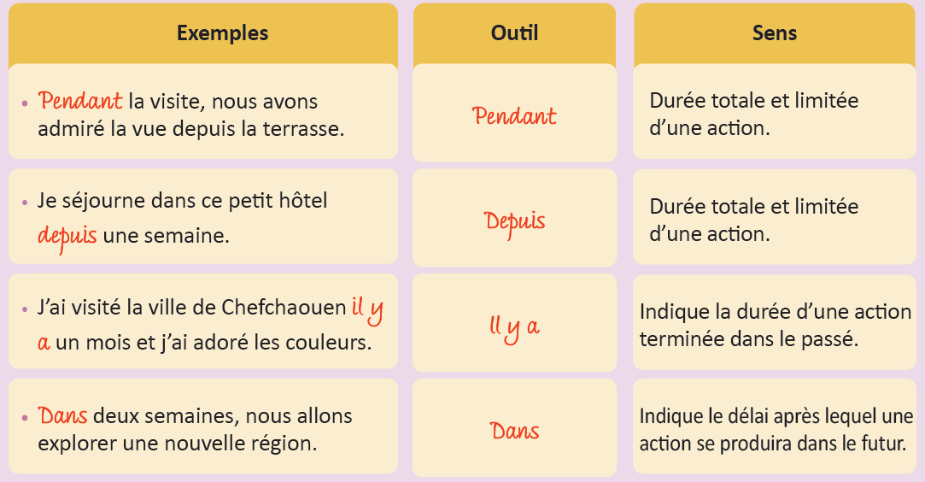
Aujourd’hui, nous allons apprendre à situer une action dans le temps en utilisant : pendant, depuis, il y a, dans.
Commencer par expliciter le sens et l’emploi du marqueur temporel « pendant »
Pendant est une expression de temps qui indique la durée totale et limitée d’une action.
  Pendant la visite (de 15h00 à 18h00, du lundi au mercredi, …)
Voici un autre exemple :
  Pendant les vacances, j’ai visité plusieurs villes (du 15 juillet au 1er septembre, …).

Slide 17
Maintenant, nous allons voir l’emploi du marqueur temporel « depuis » et je vais vous donner des exemples.
Expliciter le sens et l’emploi de « depuis »
L’action a commencé dans le passé et elle continue maintenant.
Depuis est une expression de temps qui indique L’action a commencé dans le passé et elle continue maintenant.
  Depuis une semaine : (cela fait une semaine que je suis dans cet hôtel).
Voici d’autres exemples :
  Mes parents sont en voyage depuis 15 jours.
  Ma sœur est en France depuis le 1er janvier.
  Depuis mon arrivée à Marrakech, je passe des moments agréables.

Slide 18
Maintenant, nous allons voir l’emploi du marqueur temporel « il y a » et je vais vous donner des exemples.
Expliciter le sens et l’emploi de « il y a »
Il y a est une expression de temps qui indique la durée d’une action terminée dans le passé.
  Il y a un mois : (cela fait un mois que j’ai visité Chefchaouen).
Voici d’autres exemples :
  Il y a deux heures que je regarde ces œuvres d’art. Elles sont magnifiques !
  J’ai découvert ce joli musée il y a trois jours.

Slide 19
Maintenant, nous allons voir l’emploi du marqueur temporel « dans » et je vais vous donner des exemples.
Expliciter le sens et l’emploi de « dans ».
Dans est une expression de temps qui indique le délai après lequel une action se produira dans le futur.
  Dans deux semaines (cela veut dire que l’action n’a pas encore commencé. Elle va se produire plus tard, dans le futur).
Voici d’autres exemples :
  Je partirai en voyage à l’étranger dans 15 jours (je n’ai pas encore fait le voyage. Je vais faire ce voyage après 15 jours).

Slide 20
5 min

Slide 21

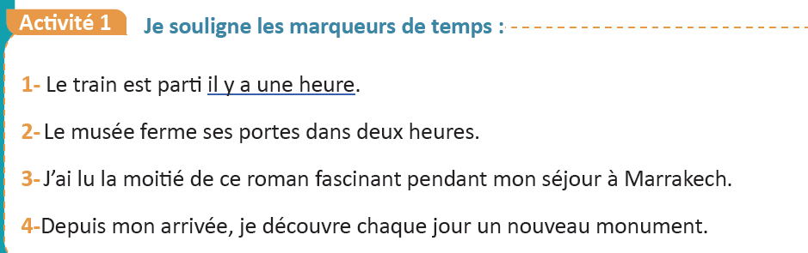
Soulignez les marqueurs qui servent à localiser des actions dans le temps.
Pour chaque phrase, choisir un élève au hasard. Demander de justifier les réponses.

Slide 22
Voici les marqueurs de temps qui servent à localiser des actions dans le temps.
Apporter des précisions supplémentaires si nécessaire.

Slide 23
5 min

Slide 24
Lisez les phrases suivantes et associez-les au sens qu’elles expriment.
Choisir un binôme au hasard. Cibler celles et ceux qui hésitent. Demander de justifier les réponses.
Phrases | Sens
A. Je séjourne dans cette auberge depuis quatre jours. | 1. Action terminée dans le passé
B. J’ai profité des paysages naturels pendant ce voyage. | 2. Action future
C. Je pars en vacances dans un mois. | 3. Durée limitée d’une action
D. J’ai découvert ce bazar il y a trois jours. | 4. Action commencée dans le passé et continue dans le présent
1. ……. | 2. ……. | 3. ……. | 4. …….

Slide 25
Voici le sens exprimées par les phrases.
Apporter des précisions ou des exemples supplémentaires si nécessaire.
Phrases | Sens
A. Je séjourne dans cette auberge depuis quatre jours. | 1. Action terminée dans le passé
B. J’ai profité des paysages naturels pendant ce voyage. | 2. Action future
C. Je pars en vacances dans un mois. | 3. Durée limitée d’une action
D. J’ai découvert ce bazar il y a trois jours. | 4. Action commencée dans le passé et continue dans le présent
1. D | 2. C | 3. B | 4. A

Slide 26
5 min

Slide 27
Complétez les phrases avec (dans, pendant, il y a, depuis) pour localiser correctement les actions dans le temps.
Choisir un binôme au hasard. Cibler celles et ceux qui hésitent. Demander de justifier les réponses.
C’est la fin des vacances. ……………………………… deux jours, je rentrerai chez moi.
……………………………… mon voyage, j’ai rencontré des personnes sympathiques et très gentilles.
J’ai visité ce musée ……………………………… deux ou trois jours, je vous le recommande.
Je suis dans cette magnifique ville ……………………………… deux semaines.

Slide 28
Voici les phrases correctement complétées avec les localisateurs de temps.
Apporter des explications supplémentaires si nécessaire.
C’est la fin des vacances. ……………………………… deux jours, je rentrerai chez moi.
……………………………… mon voyage, j’ai rencontré des personnes sympathiques et très gentilles.
J’ai visité ce musée ……………………………… deux ou trois jours, je vous le recommande.
Je suis dans cette magnifique ville ……………………………… deux semaines.
Dans
Pendant
il y a
depuis

Slide 29
Maintenant, on passe à la deuxième partie de la séance consacrée à la préparation de la tâche finale.
Préparation de la tâche
20 min
Rédiger une lettre pour raconter un voyage.

Slide 30
Voici l’objectif de la 2ème partie de cette séance.
Rappeler aux élèves que le travail de production de la lettre aura lieu dans la séance suivante.
  Préparation de la tâche : Exprimer ses sentiments et ses sensations dans un récit de voyage.
  (Comprendre la consigne et élaborer le plan de la lettre)

Slide 31
10 min

Slide 32
Aujourd’hui, nous allons apprendre à enrichir un texte avec des sentiments et des sensations.
Lire le texte à haute voix. Verbaliser la démarche.
Texte :
Pendant mon séjour à Fès, je suis allé à la médina avec ma famille.
Nous avons visité le musée, et le soir nous avons mangé au restaurant.
Est-ce que nous avons des informations sur :
  Ce que la personne a ressenti ?
  Ce qu’elle a aimé ?
  Ce qu’elle a découvert ?
Ce texte est correct, mais il est pauvre. Il faut donc l’enrichir.

Slide 33
Aujourd’hui, nous allons apprendre à enrichir un texte avec des sentiments et des sensations.
Lire le texte à haute voix. Verbaliser la démarche.
Au lieu de dire seulement :
  Je suis allé à la médina
Je peux ajouter un sentiment :
Je suis allé à la médina et j’étais très impressionné par l’ambiance.

Slide 34
Aujourd’hui, nous allons apprendre à enrichir un texte avec des sentiments et des sensations.
Montrer que le texte n’est plus pauvre. Il de vient riche et intéressant.
Au lieu de dire seulement :
  Nous avons visité le musée.
Je peux ajouter des sensations :
  Nous avons visité le musée. J’ai admiré les objets anciens et j’ai vu de belles décorations.

Slide 35
Aujourd’hui, nous allons apprendre à enrichir un texte avec des sentiments et des sensations.
Montrer que le texte n’est plus pauvre. Il de vient riche et intéressant.
Au lieu de laisser un vide à la fin du texte :
  …………………………………………………………………. .
Je peux terminer par une impression personnelle :
  C’était un voyage intéressant. J’ai adoré l’ambiance.

Slide 36
5 min

Slide 37
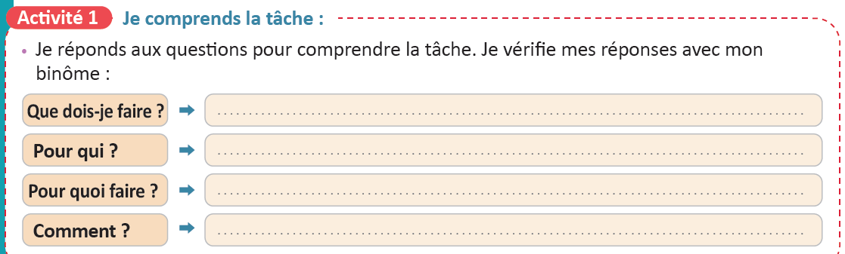
Maintenant, répondez à ces questions pour bien comprendre la tâche et mieux se l’approprier.
Pour chaque rubrique, choisir un élève au hasard. Demander de justifier les réponses.

Slide 38
Voici dans les détails la tâche attendue : rédiger une lettre à un ami pour raconter un récit de voyage.
Apporter des explications supplémentaires si nécessaire.
Rédiger une lettre personnelle.
Rédiger une lettre à un ami.
Pour raconter un récit de voyage.
Parler des activités faites, lieux visités, impressions et émotions, …

Slide 39
5 min

Slide 40
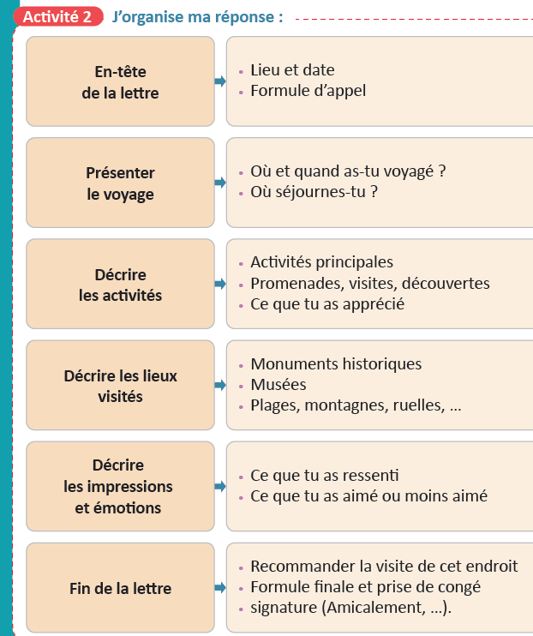
Suivez les étapes suivantes pour structurer votre lettre.
Rappeler la démarche du travail en binôme : d’abord, travaillez seul, puis comparez avec votre binôme.

Slide 41
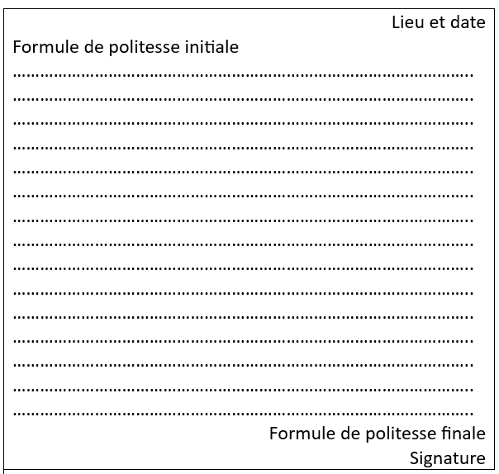
Structurer une lettre personnelle : en-tête, formule d’appel, développement, conclusion.
Choisir quelques binômes présenter le travail devant la classe. Demander de justifier les réponses.

Slide 42
5 min

Slide 43
Qui peut me rappeler ce que nous avons appris aujourd’hui ?
Désigner quelques élèves.
1. Aujourd’hui, nous avons appris :
1. Nous avons également appris :

Slide 44
Voici ce que nous avons appris aujourd’hui.
Ces notes peuvent éventuellement servir de traces écrites.
1. Aujourd’hui, nous avons appris à :
Localiser des actions dans le temps :
  J’ai profité des paysages naturels pendant ce voyage.
  Je séjourne dans cette auberge depuis quatre jours.
  J’ai découvert ce bazar il y a trois jours.
  Je pars en vacances dans un mois.
1. Nous avons également appris à :
Enrichir un texte en ajoutant des sentiments :
  Je suis allé à la médina et j’étais très impressionné par l’ambiance.
Enrichir un texte en ajoutant des sensations :
  Dans le musée, j’ai admiré les objets anciens et j’ai vu de belles décorations.
Terminer par une impression personnelle :
  C’était un voyage intéressant. J’ai adoré l’ambiance.

Slide 45

N’oubliez pas de faire cette activité à la maison.
Cet exercice fera l’objet d’une correction collective au début de la prochaine séance.
Faites à la maison l’activité 2, livret de l’élève, p. 17.

